Slide 1
LA PRIMAVERA

Slide 2
EL TIEMPO CAMBIA
SALE EL SOL
LLUEVE

Slide 3
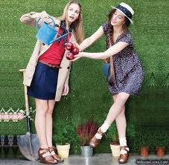
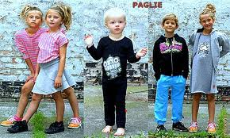
ME PONGO ROPA MAS ALEGRE
Escriba aquí el texto

